Slide 1


Analyse de données avec python
Benjamin BERNARD
I.S.P.F.
benjaminb@ispf.pf
https://github.com/Bennybeams/DataExplorationPython

Slide 2

Plan du cours
Présentation de Kaggle
Présentation de bibliothèques :
numpy, pandas et matplotlib
Exploration de données : Agricultural raw material price

Slide 3

KAGGLE
Bibliothèque de datasets open source

Slide 4

Compte Kaggle
Créer un compte
www.kaggle.com
Register (choisir son mode préféré)
I agree
Vérifier son email et insérer le code à 6 chiffres
Obtenir le json de connexion
Icone du compte en haut à droite
Account
API -> Create a new API Token

Slide 5
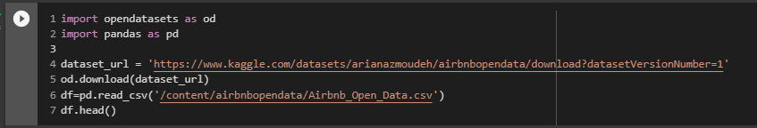
Exploitation des datasets
Données téléchargeables en csv (à importer avec pandas)
Données directement accessibles dans le code Python :
Installer la bibliothèque opendatasets : !pip install opendatasets
Charger le dataset en mémoire :
Entrer les identifiants de connexion contenus dans le json kaggle
Ou stocker le json à la racine du projet Python

Slide 6



Bibliothèques
Quelques bibliothèques utiles à l’exploration de données

Slide 7
Numpy
Manipulation matricielles

Slide 8
A quoi sert Numpy ?
Tableaux multidimensionnels (matrices notamment)
Algèbre linéaire
Calculs statistiques
Génération de chiffres aléatoires
Etc…
Le nom numpy viens de ‘Numerical Python’

Slide 9
Utiliser Numpy
Si Numpy n’est pas installé :
!pip install numpy
Importer la bibliothèque :
import numpy as np

Slide 10
Numpy Array Generalités
L’array est la structure de données centrale de Numpy
Il peut être considéré comme une liste, ou une liste de liste mais :
Il permet une utilisation sur n dimensions efficace
Il utilise moins de ressources
Il possèdes des fonctions utiles à sa manipulation
Un array est donc une grille de valeurs de plusieurs dimensions de même type indexées

Slide 11
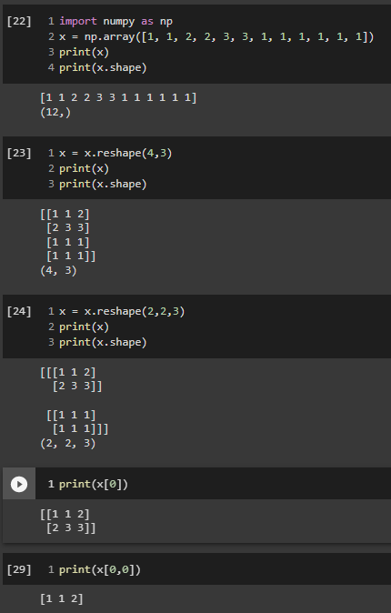
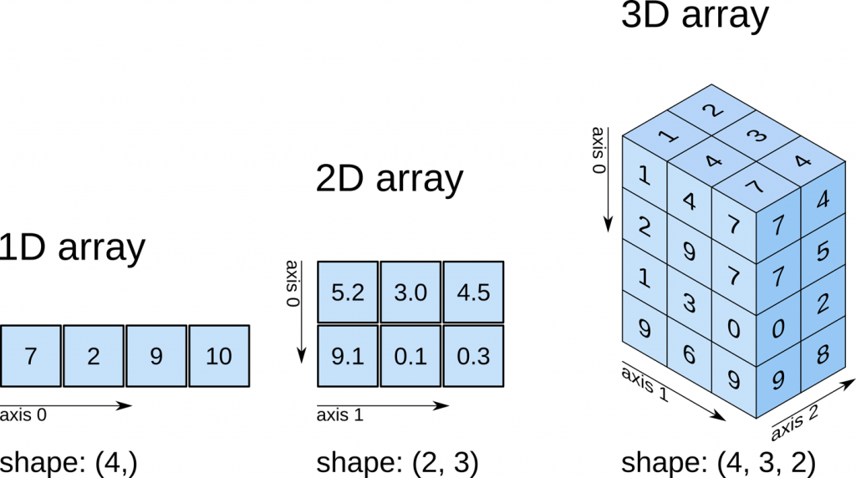
Numpy Array Création et attributs
Il existe des array de n dimension :
Un array de 1 dimension est souvent appelé vector
Un array de 2 dimensions est souvent appelé matrice
Un array de 3 dimensions est souvent appelé tensor (IA)
Il est possible de créer des array de plus de 3 dimensions
Il a les attributs suivants :
Les axes qui sont équivalents aux dimensions
La shape qui est un tuple contenant la taille de chaque axe
Comme tout objet python, il est possible d’indexer un élément

Slide 12
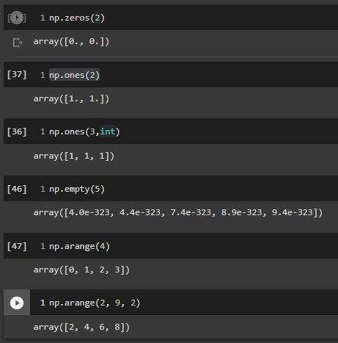
Numpy Array Création et attributs
n étant le nombre d’objets :
Créer un array avec seulement des 0 : np.zeros(n)
Créer un array avec seulement des 1 : np.ones(n)
Forcer le type t : np.ones(n,t)
Créer un array vide : np.empty(n)
Créer un array avec plusieurs éléments en une ligne :
Si les éléments se suivent de 0 à m-1: np.arange (m)
Si les éléments se suivent à partir de a jusqu’à b-1 tous les c : np.arange (a,b,c)

Slide 13
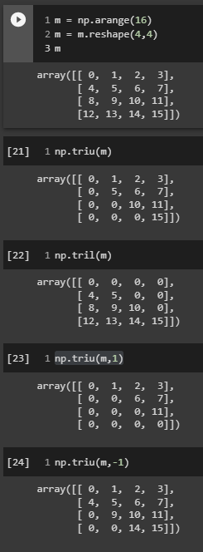
Numpy Array Fonctions utiles
‘Triangulariser’ les données par 0 :
Conserver la partie haute de l’array a à la n^{eme} diagonale
numpy.triu (a, n=0)
Conserver la partie basse de l’array à la n^{eme} diagonale
numpy.tril (a, n=0)

Slide 14
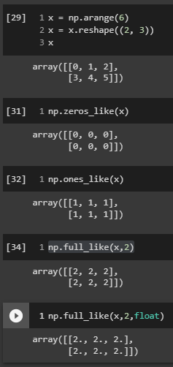
Numpy Array Fonctions utiles
Copier la forme d’un array :
La fonction numpy.zero_like(a) crée un array de même forme et de même type que l’array a, mais avec seulement des 0
La fonction numpy.ones_like(a) crée un array de même forme et de même type que l’array a, mais avec seulement des 1
La fonction numpy.full_like(a,x) crée un array de même forme et de même type que l’array a, mais avec l’objet x

Slide 15
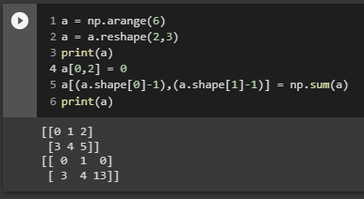
C’est à vous !
Créer un array de 6 éléments contenant des valeurs de 0 à 5
Le transformer en une matrice composée de deux vecteurs (2x3) et l’afficher
Changer la valeur du 3eme élément de la 1ere ligne à la valeur 0
Additionner tous les éléments de l’array et stocker le résultat à la dernière valeur du dernier vecteur sans indiquer les coordonnées de cette valeur (recherchez la fonction permettant d’additionner les valeurs d’un array numpy)

Slide 16
Bibliothèques
Quelques bibliothèques utiles à l’exploration de données

Slide 17
Pandas
Exploitation des tableaux de données

Slide 18

A quoi sert Pandas
Librairie pour travailler des dataframes
Elle contiens des fonctions utiles pour :
Analyser les données
Nettoyer les données
Explorer les données
Manipuler les données
Le nom de Pandas fait référence à ‘Panel Data’ et ‘Data Analysis’.

Slide 19
Utiliser Pandas
Si Pandas n’est pas installé :
!pip install pandas
Importer la bibliothèque :
import pandas as pd

Slide 20
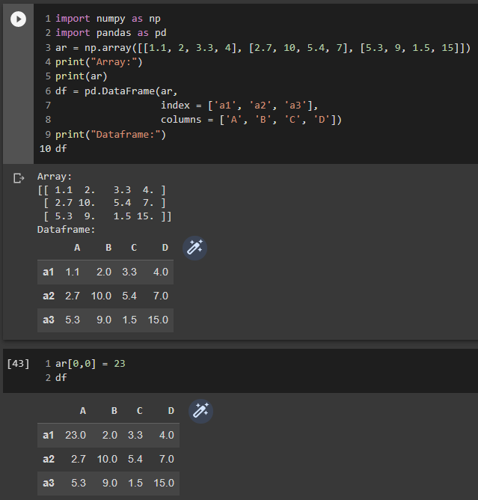
Pandas Dataframe Création
Un dataframe est un dictionnaire dont les clés sont les colonnes et les valeurs des séries (ou vecteurs).
On peut créer un dataframe à partir d’un array numpy. Le paramètre index permettra de nommer les lignes et columns de nommer les colonnes (facultatif).
Attention : si l’on change les valeurs de l’array, les valeurs du dataframe changent aussi !

Slide 21
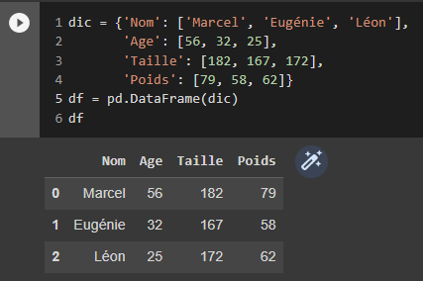
Pandas Dataframe Création
On peut aussi créer un dataframe à partir d’un dictionnaire.

Slide 22
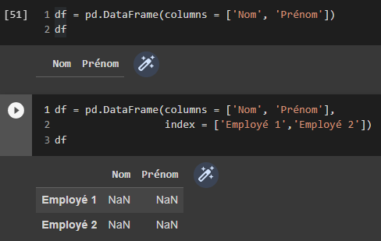
Pandas Dataframe Création
Il est aussi possible de créer un dataframe vide en utilisant les paramètres index et column :
pandas.DataFrame(columns = [A,B]) créera un dataframe de 0 ligne et 2 colonnes
pandas.DataFrame(columns = [A,B], index = [C,D]) créera un dataframe de 2 lignes et 2 colonnes avec seulement des NaN

Slide 23
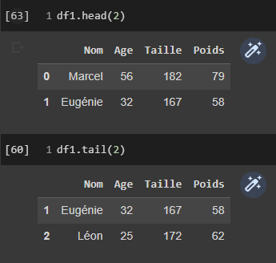
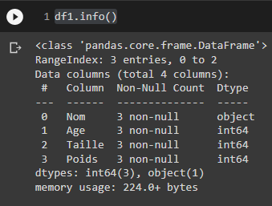


Pandas Dataframe Fonctions d’exploration utiles
df.info() : imprime des infos sur le dataframe : les noms et types des colonnes, le nombre de valeurs non nulles et la place occupée.
df.head(2) : renvoie un dataframe avec les 2 premières lignes. Idem avec df.tail(2) pour les deux dernières.
df.columns : renvoie les noms des colonnes
df.index : renvoie les noms des lignes (individus)

Slide 24
Pandas Dataframe Fonctions d’exploration utiles
df [‘A’] : renvoie les valeurs de la colonne A
df [‘A’][x:y] : renvoie les valeurs de la colonne A des lignes x à y
df.loc [‘A’] : renvoie les valeurs de la ligne d’index A
df.loc [[‘X’, ‘Y’], [‘A’, ‘C’]] : renvoie les valeurs des lignes d’index X et Y sur les colonnes A et C
df.loc [: , [‘A’ , ’C’] : renvoie toutes les lignes des colonnes A et C (similaire à df[‘A’ , ’C’])
df.loc [‘X’ , ‘C’] similaire à df.at[‘X’ , ‘C’] : renvoie la valeur de la ligne X et de la colonne A
df.loc [df [‘A’] == ‘X’ , ‘B’] : affiche les valeurs de B quand A = X
On peut aussi utiliser les numéros de lignes et de colonnes à la place des noms. Dans ce cas on utilisera df.iloc à la place de df.loc

Slide 25
Pandas Dataframe Fonctions d’exploration utiles
df.isnull() : renvoie True si la valeur de la cellule est nulle
df.isnull().sum() : compte le nombre de valeur nulles pour chaque colonne
df.replace(x,y) : remplace la valeur x par la valeur y
df.shape() : renvoie la taille des deux dimensions d’un dataframe
df.dtypes : renvoie le type de chaque colonne
df.astype(t) : convertis si possible dans le type t (object, int64, float64, bool, datetime64…)

Slide 26
Pandas Dataframe Importer et exporter des données
Importer :
df = pandas.read_csv('myFile.csv’) : la première ligne sera le header
df = pandas.read_csv('myFile.csv', sep = ‘\t‘) : le séparateur de colonne sera une tabulation.
df = pandas.read_csv('myFile.csv’, header = None) : la première ligne ne sera pas header
Exporter :
df.to_csv('myFile.csv', sep = '\t') : écrit le dataframe avec une tabulation comme séparateur (le défaut est une virgule).
df.to_csv('myFile.csv', header=False, index=False) : écrit le dataframe sans nommer les lignes et les colonnes

Slide 27
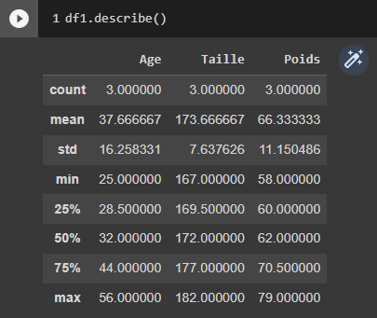
Pandas Dataframe Statistiques des données
Description statistique :
df.describe() : renvoie un dataframe donnant des statistiques sur les valeurs numeriques
df.describe(include = 'all’) renvoie les même données pour toutes les colonnes

Slide 28
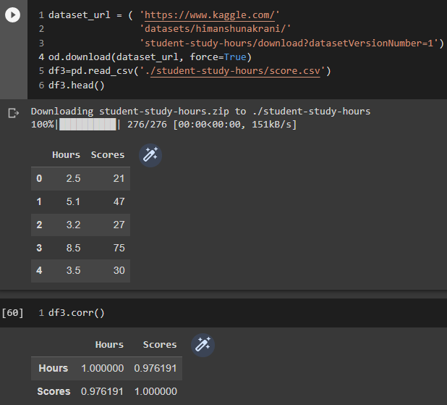
Pandas Dataframe Statistiques des données
Matrice de corrélation:
df.corr()
Compare les données entre elles :
Si elles sont parfaitement corrélées (identiques) la valeur est de 1
Si elles sont parfaitement opposées la valeur est de -1
Si elles n’ont aucun rapport (aucune corrélation) la valeur est de 0

Slide 29

C’est à vous !
Chargez le csv contenu dans l’URL suivante et affichez les 10 premières lignes :
https://raw.githubusercontent.com/fivethirtyeight/data/master/college-majors/recent-grads.csv

Slide 30
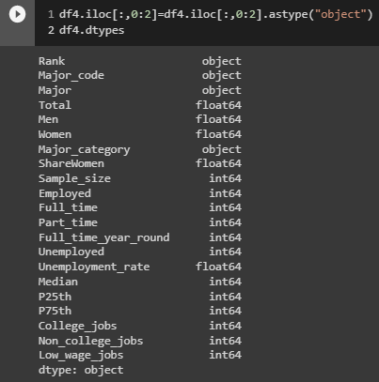
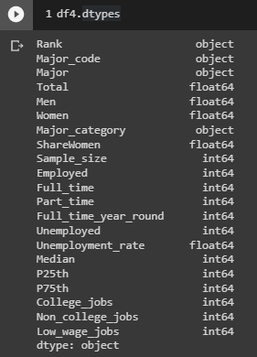
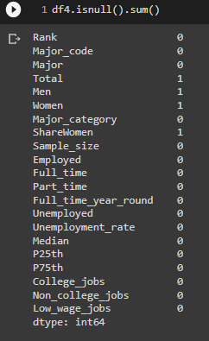

C’est à vous !
Comptez les cellules vides par colonnes
Vérifiez le type de chaque colonne :
La colonne 1 et 2 ne sont pas des variables continues -> les transformer leur type en ‘object’.
Combien y a-t-il d’étudiants dans le domaine ‘Engineering’ (colonne Major_Category) ?

Slide 31
Bibliothèques
Quelques bibliothèques utiles à l’exploration de données

Slide 32
MATPLOTLIB
Visualisation des données

Slide 33
A quoi sert Matplotlib
Librairie graphique de visualisation de données
Elle est codée en Python, mais aussi en C et Javascript
On utilise le plus souvent la sous librairie pyplot qui est suffisante dans la plupart des cas.

Slide 34
Utiliser Matplotlib
Si Matplotlib n’est pas installé :
!pip install matplotlib
Importer la bibliothèque :
import matplotlib
import matplotlib.pyplot as plt

Slide 35
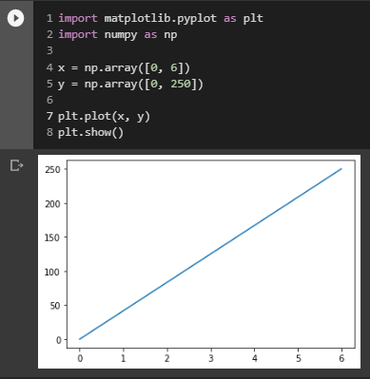
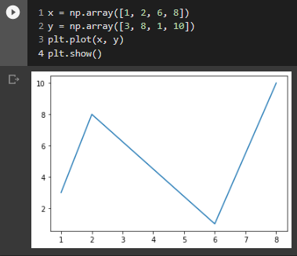
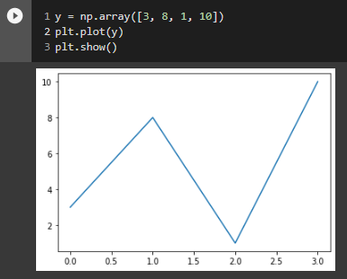
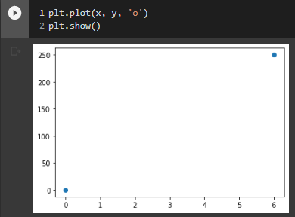
Tracer une ligne
Le but est de tracer une ligne depuis la position (x1,y1) à la position (x2,y2)
La première étape est de créer nos coordonnées x(x1,x2) et y(y1,y2)
La seconde est de les afficher grâce à plt.plot(x,y) pour créer le graphique et plt.show() pour l’afficher
Pour afficher seulement les points on peut rajouter le paramètre ‘o’ ou markers = ‘o’ si l’on veut avoir la ligne et les points
On peut aussi ajouter plus de points à nos vecteurs x et y pour chaque point de notre graphique
Dans le cas où on ne définit pas x, il considère que les valeurs de x sont 0,1,2,3…

Slide 36
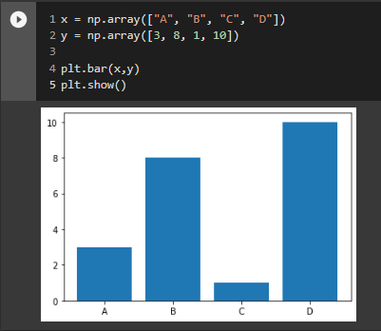
Graphiques en barre
On utilise plt.bar(x,y)

Slide 37
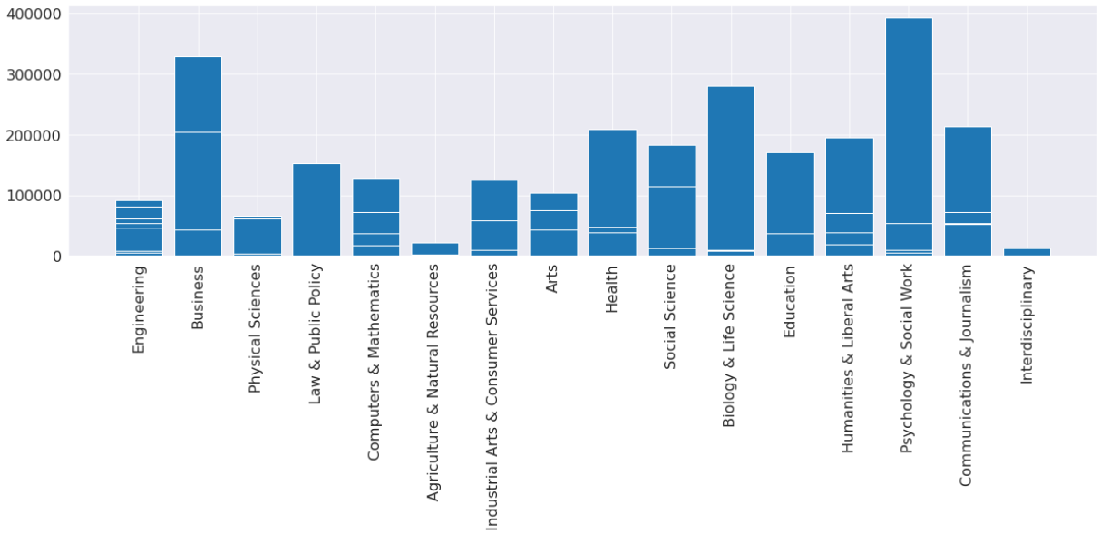
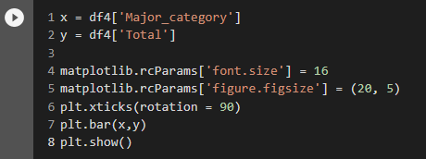
Visualiser les données d’un dataframe
Le but est de placer les valeurs de x dans un array et les valeurs de y dans un autre.

Slide 38
EXPLORATION DE DONNEES
Etude des ventes de matériaux bruts en agriculture

Slide 39

Agricultural Raw Material
Le but de cette exploration est :
Télécharger le dataset
Préparer et nettoyer les données
Faire une première analyse et quelques visualisations
Trouver les réponses à quelques questions

Slide 40



Merci pour votre attention !
benjaminb@ispf.pf
https://github.com/Bennybeams/IntroPython

